Slide 1

Software Test Automation Engineer Case Study
Bu alıştırmada sizden beklenen yazılım test teknolojilerine yatkınlığınızı gösterebileceğiniz, temiz ve tekrar kullanılabilir bir kod örneği paylaşmanızdır. Sürecimiz aşağıdaki adımlardan oluşmaktadır.
Mimari seçimler hakkında verilen kararlarla ilgili yorumların ilgili alanlara özet şeklinde inline olarak yazılması
Test senaryosununun hazırlanması
Test otomasyon kodunun hazırlanması
Hazırlanan proje dosyaların bize iletilmesi

Slide 2
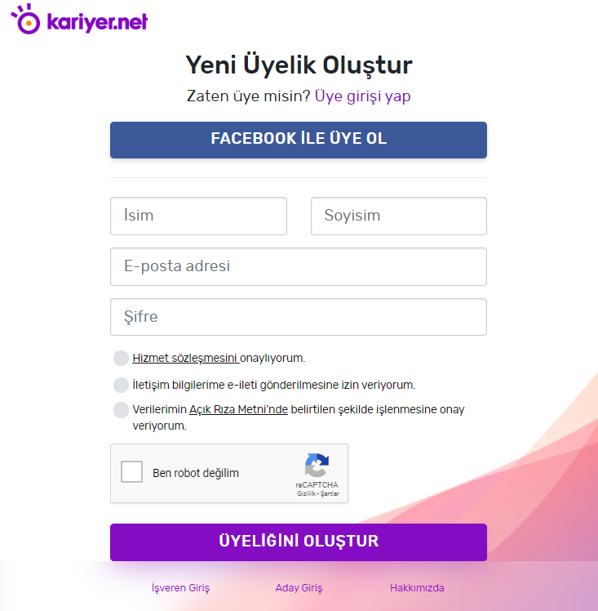
Test Edilecek Web Sayfası
Kariyer.net Yeni Üyelik Oluştur Web Sayfası
Kariyer.net iş ilanları web sitesinde iş ilanlarına başvuru yapabilmek için bir üyelik oluşturulması zorunludur.
Üyelik oluşturmak için https://www.kariyer.net/aday/uyeol adresindeki form kullanılmaktadır.

Slide 3
Fonksiyonel Test Senaryosu Çalışması
Ekte gönderilen Excel dosyasına test case’lerin oluşturulması
Excel içerisinde bir adet örnek test case yazımı bulunmaktadır.
Normal şartlar altında kontrol etmeniz gereken tüm case’leri yazdıktan sonra, bu işi test etmek için çok kısa bir süreniz olacak. Bu testi sizin yapmanız isteniyor. Hangi case’leri kesinlikle test etmelisiniz? Excel üzerinde kritik olarak işaretleyiniz..

Slide 4
Test Otomasyon Çalışması
Yanda belirtilen kurallara dikkat ederek hazırlamış olduğunuz test caselerini kapsayan ve sayfada yer alan Google Analytics – Pageview event’inin doğru atılıp atılmadığını kontrol eden test senaryolarının otomasyon yazılımının geliştirilmesi
Zorunlu Alanlar, Kurallar
Teknoloji seçiminizde herhangi bir sınırlamamız yok. Temiz, yeniden kullanılabilir kod yazmaya odaklanın. Tercih ettiğiniz dil/framework’lerdeki best practices’lere odaklanın.
Captcha görmezden gelinmeli.
Facebook ile üyelik senaryosu, otomasyon case’lerinde kapsam dışıdır.

